Slide 1
MoD (Moodle u društvu)
Digitalna transformacija visokog obrazovanja kroz EU projekte Veleučilišta u Šibeniku

Slide 2
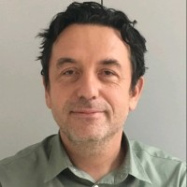
DEI 2025 – Pozvano predavanje
dr. sc. Frane Urem prof. struč. stud.
Veleučilište u Šibeniku – prodekan za poslovanje, Erasmus+ koordinator, profesor … (2006. - danas)
Sveučilište u Zadru – profesor (2018. – danas)
Oracle Academy – vanjski suradnik (2016. – danas)
Agencija za znanost i visoko obrazovanje (AZVO) – Predsjednik Matičnog povjerenstvo za tehničke znanosti (2024. - danas)

Slide 3
Cilj predavanja
Razumjeti kako se platforma MoD (Moodle u društvu) može koristiti za digitalnu transformaciju obrazovanja.
Upoznati se s primjenama platforme na EU projektima Veleučilišta u Šibeniku i njihovim rezultatima.
Istražiti mogućnosti, izazove i preporuke za daljnju implementaciju u akademskom okruženju.

Slide 4
Kontekst
Zašto je digitalna transformacija u visokom obrazovanju važna?
Unaprjeđenje pristupa znanju i fleksibilnost učenja.
Razvoj digitalnih kompetencija kod studenata i nastavnog osoblja.
Europske inicijative i projekti
Program Erasmus+ i slični mehanizmi financiranja.
Poticanje inovativnih metoda poučavanja i suradnje.
Uloga Veleučilišta u Šibeniku
Aktivno sudjelovanje u EU projektima (trenutačno šest aktivnih Erasmus+ KA2 projekata u visokom i strukovnom obrazovanju).
Primjena MoD platforme u provedbi projektnih aktivnosti.

Slide 5
Što je MoD (Moodle u društvu)?
MoD (Moodle u društvu) – prilagođena verzija Moodle platforme, održavaju ga djelatnici Centra za e-učenje Srca osiguravajući pouzdan i neprekidan rad sustava, namijenjen projektima e-učenja u zajednici (osobito inicijativama akademske zajednice)​
Ključne prednosti MoD-a:
Jednostavno i intuitivno korisničko sučelje (lakše snalaženje za nastavnike i polaznike)
Lokalna podrška i aktivna zajednica korisnika (stručna pomoć na hrvatskom jeziku)
Napredni alati za praćenje aktivnosti korisnika (detaljne statistike i izvještaji o sudjelovanju i napretku)
Mogućnost integracije interaktivnih sadržaja (npr. multimedija, kvizovi, simulacije itd.)

Slide 6
Kako otvoriti MoD e-kolegij?
Zahtjev za otvaranje kolegija za članove akademske zajednice
on-line obrazac (MoD-obrazac 1)
Zahtjev za otvaranje kolegija za osobe koji nisu članovi akademske zajednice i nemaju elektronički identitet u sustavu AAI@EduHr
on-line obrazac (MoD-obrazac 2)

Slide 7
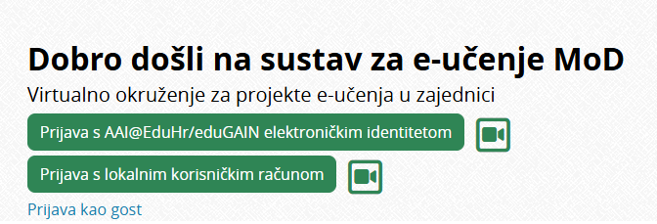
Ključne značajke i funkcionalnosti
Više načina autentikacije
AAI@EduHr / eduGain (za EU sveučilišta i znanstvene organizacije)
Lokalni korisnički račun (bilo tko uz prethodnu registraciju)
Intuitivno (višejezično) sučelje
Jednostavno za početnike i napredne korisnike
Jasna i logična struktura izbornika i stranica
Brza primjena bez opsežne obuke
Mogućnost personalizacije postavki
Prilagođen različitim potrebama i razinama digitalnih vještina

Slide 8
Platforma za e-učenje: potrebe i izazovi samostalne implementacije
Na većini EU projekata u visokom obrazovanju potrebno je osigurati platformu e-učenja za dijeljenje nastavnih materijala i aktivnosti realiziranih u projektu.
Izazovi pri samostalnom razvoju vlastite platforme:
Registracija korisnika: Kako omogućiti pristup onima koji nisu dio projektnih dionika te integrirati različite tipove korisnika?
Tehnička podrška i nadogradnje: Bez stručnog kadra i predviđenih resursa platforma može postati neodrživa nakon završetka projekta (nije u proračunu!).
Širenje baze korisnika: Ciljana publika bi trebala rasti izvan okvira projekta, što zahtijeva jednostavno korištenje.

Slide 9
MoD na EU projektima Veleučilišta u Šibeniku
Trenutačno stanje
Početak korištenja od rujna 2024. godine
Erasmus KA2 projekti (EverGreen, Avico, Eco Minds) i Program prekogranične suradnje Interreg Italija - Hrvatska 2021. - 2027. (MareSkill)
Do sada je pokrenuto 12 kolegija, planiramo daljnje proširenje
Zašto je MoD pogodno rješenje za naše EU projekte?
Olakšava suradnju među projektnim partnerima (zajednička Moodle platforma), višejezičnost
Jednostavna implementacija i prilagodba projektnim potrebama
Detaljno praćenje studenata i dvosmjerna interakcija

Slide 10
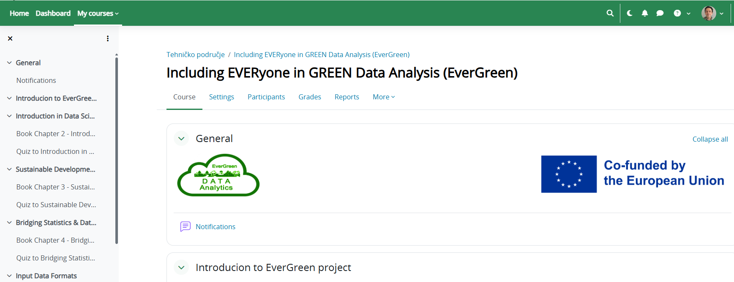
Primjer korištenja - EverGreen
Cilj: Jačanje digitalnih i održivih kompetencija studenata i edukatora
Trajanje: 01.09.2022. – 28.02.2025.
Proračun: 250.000 €
Žilinská univerzita v Žiline (Slovačka), Veleučilište u Šibeniku (Hrvatska), Univerza v Mariboru (Slovenija), Univerzita Pardubice (Češka), Trokut Šibenik (Hrvatska)

Slide 11
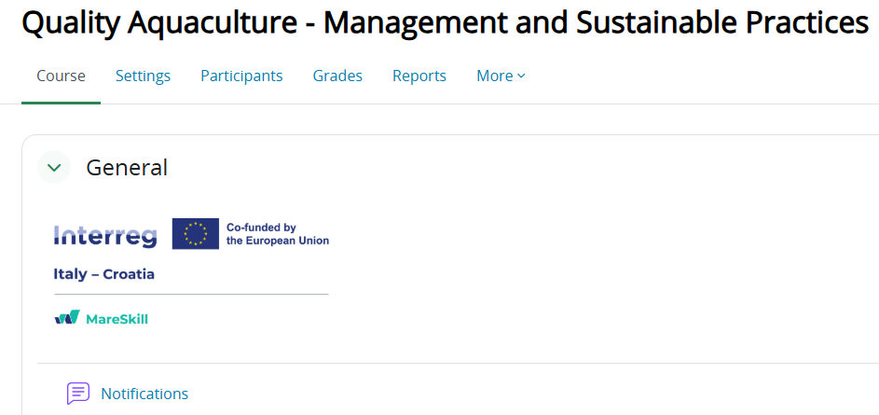
Primjer korištenja - MareSkill
Cilj: Unaprjeđenje podudarnosti između potreba tržišta rada i obrazovnih programa u sektoru plave ekonomije.
Trajanje: 01.04.2024. – 30.09.2026.
Proračun: 1.382.552,84 €
Hrvatska: Veleučilište u Šibeniku (voditelj projekta), Sveučilište u Zadru, Hrvatska gospodarska komora – Centar za inovacije i EU projekte, Sveučilište u Rijeci – Fakultet biotehnologije i razvoja lijekova,
Italija: Nacionalni institut za oceanografiju i primijenjenu geofiziku (OGS), Regionalna agencija za tehnologiju i inovacije ARTI, Sveučilište u Trstu, Zaklada Fenice

Slide 12
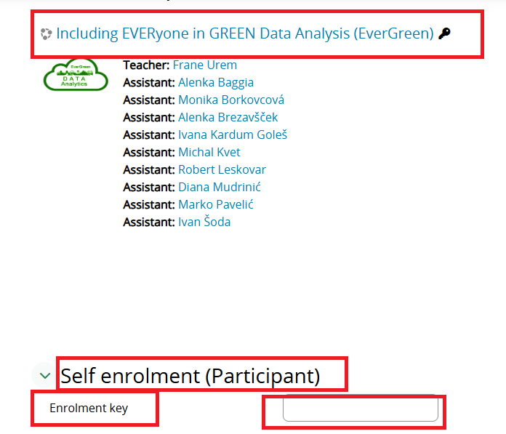
Isprobajte - EverGreen
Prijavite se na MoD
Pretražite dostupne predmete
U pretragu upišite EverGreen
Odaberite predmet
Unesite ključ za upis: EverGreen

Slide 13
MoD na EU projektima Veleučilišta u Šibeniku
Trenutačno uključeni partneri dolaze iz: Slovenije, Italije, Slovačke, Sjeverne Makedonije, Češke, Poljske, Irske, Srbije, Cipra i Grčke
Svaki partner unosi različita iskustva i potrebe, dodatno obogaćujući naša znanja o platformi
Povratne informacije od uključenih partnera
U spomenutim državama ne postoji ništa slično MoD-u
Ističu jedinstven pristup kolaborativnom i fleksibilnom e-učenju kao glavnu prednost
Daljnje korištenje MoD-a otvara hrvatskim dionicima dodatnu prednost u uključivanju na nove inovativne projekte u e-obrazovanju

Slide 14
Zašto mislimo da je MoD održivo rješenje za naše buduće potrebe?
Stalna podrška: Centar za e-učenje Srca kontinuirano nadograđuje i održava platformu.
Redovite edukacije: Osiguran pristup besplatnim radionicama i online tečajevima.
Međunarodna suradnja: Sudjelovanje u mrežama i projektima (npr. MoodleMoot) olakšava razmjenu znanja i resursa.
Kontinuirano poboljšanje: Uvođenje novih tehnologija i metoda poučavanja za dugoročnu kvalitetu e-učenja.

Slide 15
Zaključak
EU projekti potiču inovacije: Omogućavaju financiranje i razvoj novih obrazovnih rješenja u visokom obrazovanju.
Digitalna transformacija kroz MoD: Platforme poput MoD-a mogu osigurati učinkovitu implementaciju inovativnih metoda poučavanja.
Poziv na akciju: Razmislite kako bi implementacija MoD-a ili sličnih rješenja mogla unaprijediti vaše projektne prijave.

Slide 16
Pitanja i rasprava

Slide 17
MoD (Moodle u društvu)
Digitalna transformacija visokog obrazovanja kroz EU projekte Veleučilišta u Šibeniku

